Slide 1
世 界 美 食

Slide 2
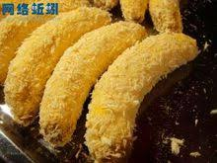
菲律賓
炸香蕉

Slide 3
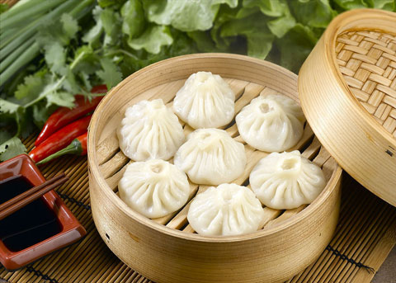
中 國
小籠包

Slide 4
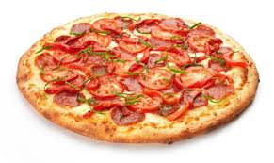
意(義) 大利
薄餅

Slide 5
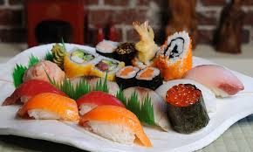
日 本
壽 司

Slide 6
美 國
烤肋骨
圖片
烤肋骨

Slide 7
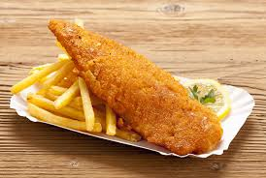
英 國
炸魚和薯條

Slide 8
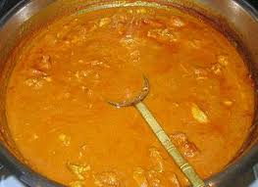
印 度
咖喱

Slide 9
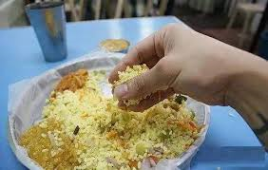
尼 泊 爾
手抓飯

Slide 10
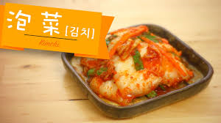
韓 國
泡 菜

Slide 11
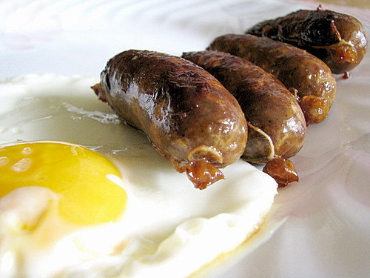
Longganisa
菲式香腸
其他?????

Slide 12
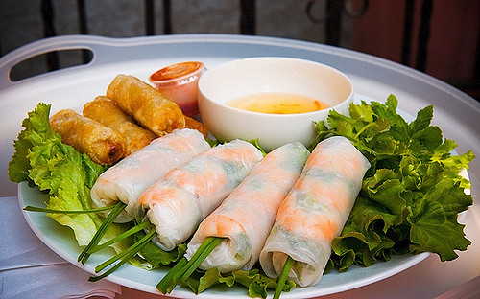
越 南
越南春捲

Slide 13
食物的描述

Slide 14
色 香 味
新 鮮 香 脆 香濃
鮮嫰多汁 香噴噴 美味
顏色 辛辣
甜/酸/咸

Slide 15
聆 聽

Slide 16
菲律賓
香 噴噴
炸香蕉

Slide 17
中 國
鮮嫰多汁
小籠包

Slide 18
日 本
香甜可口
壽 司

Slide 19
印 度
香濃
辛辣
咖喱

Slide 20
尼 泊 爾
手抓飯

Slide 21
韓 國
辛 辣
泡 菜

Slide 22
節 日 食 物

Slide 23
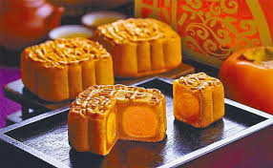
中 秋 節
月 餅

Slide 24
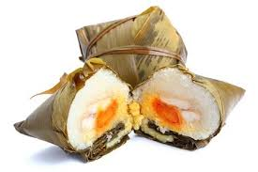
端 午 節
糭 子

Slide 25
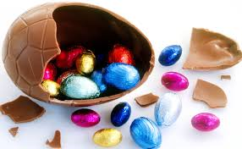
復 活 節
復活蛋

Slide 26
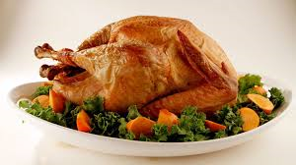
聖 誕 節
火 鷄/雞

Slide 27
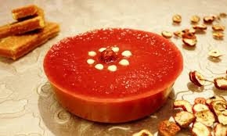
春 節 (農曆新年)
年 糕

Slide 28
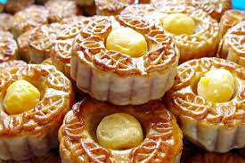
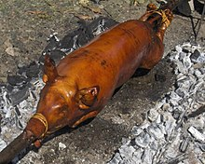
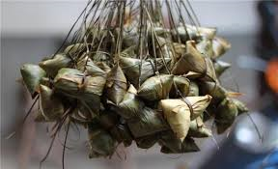
你們的家鄉的節日食物是:
菲律賓 越 南

Slide 29
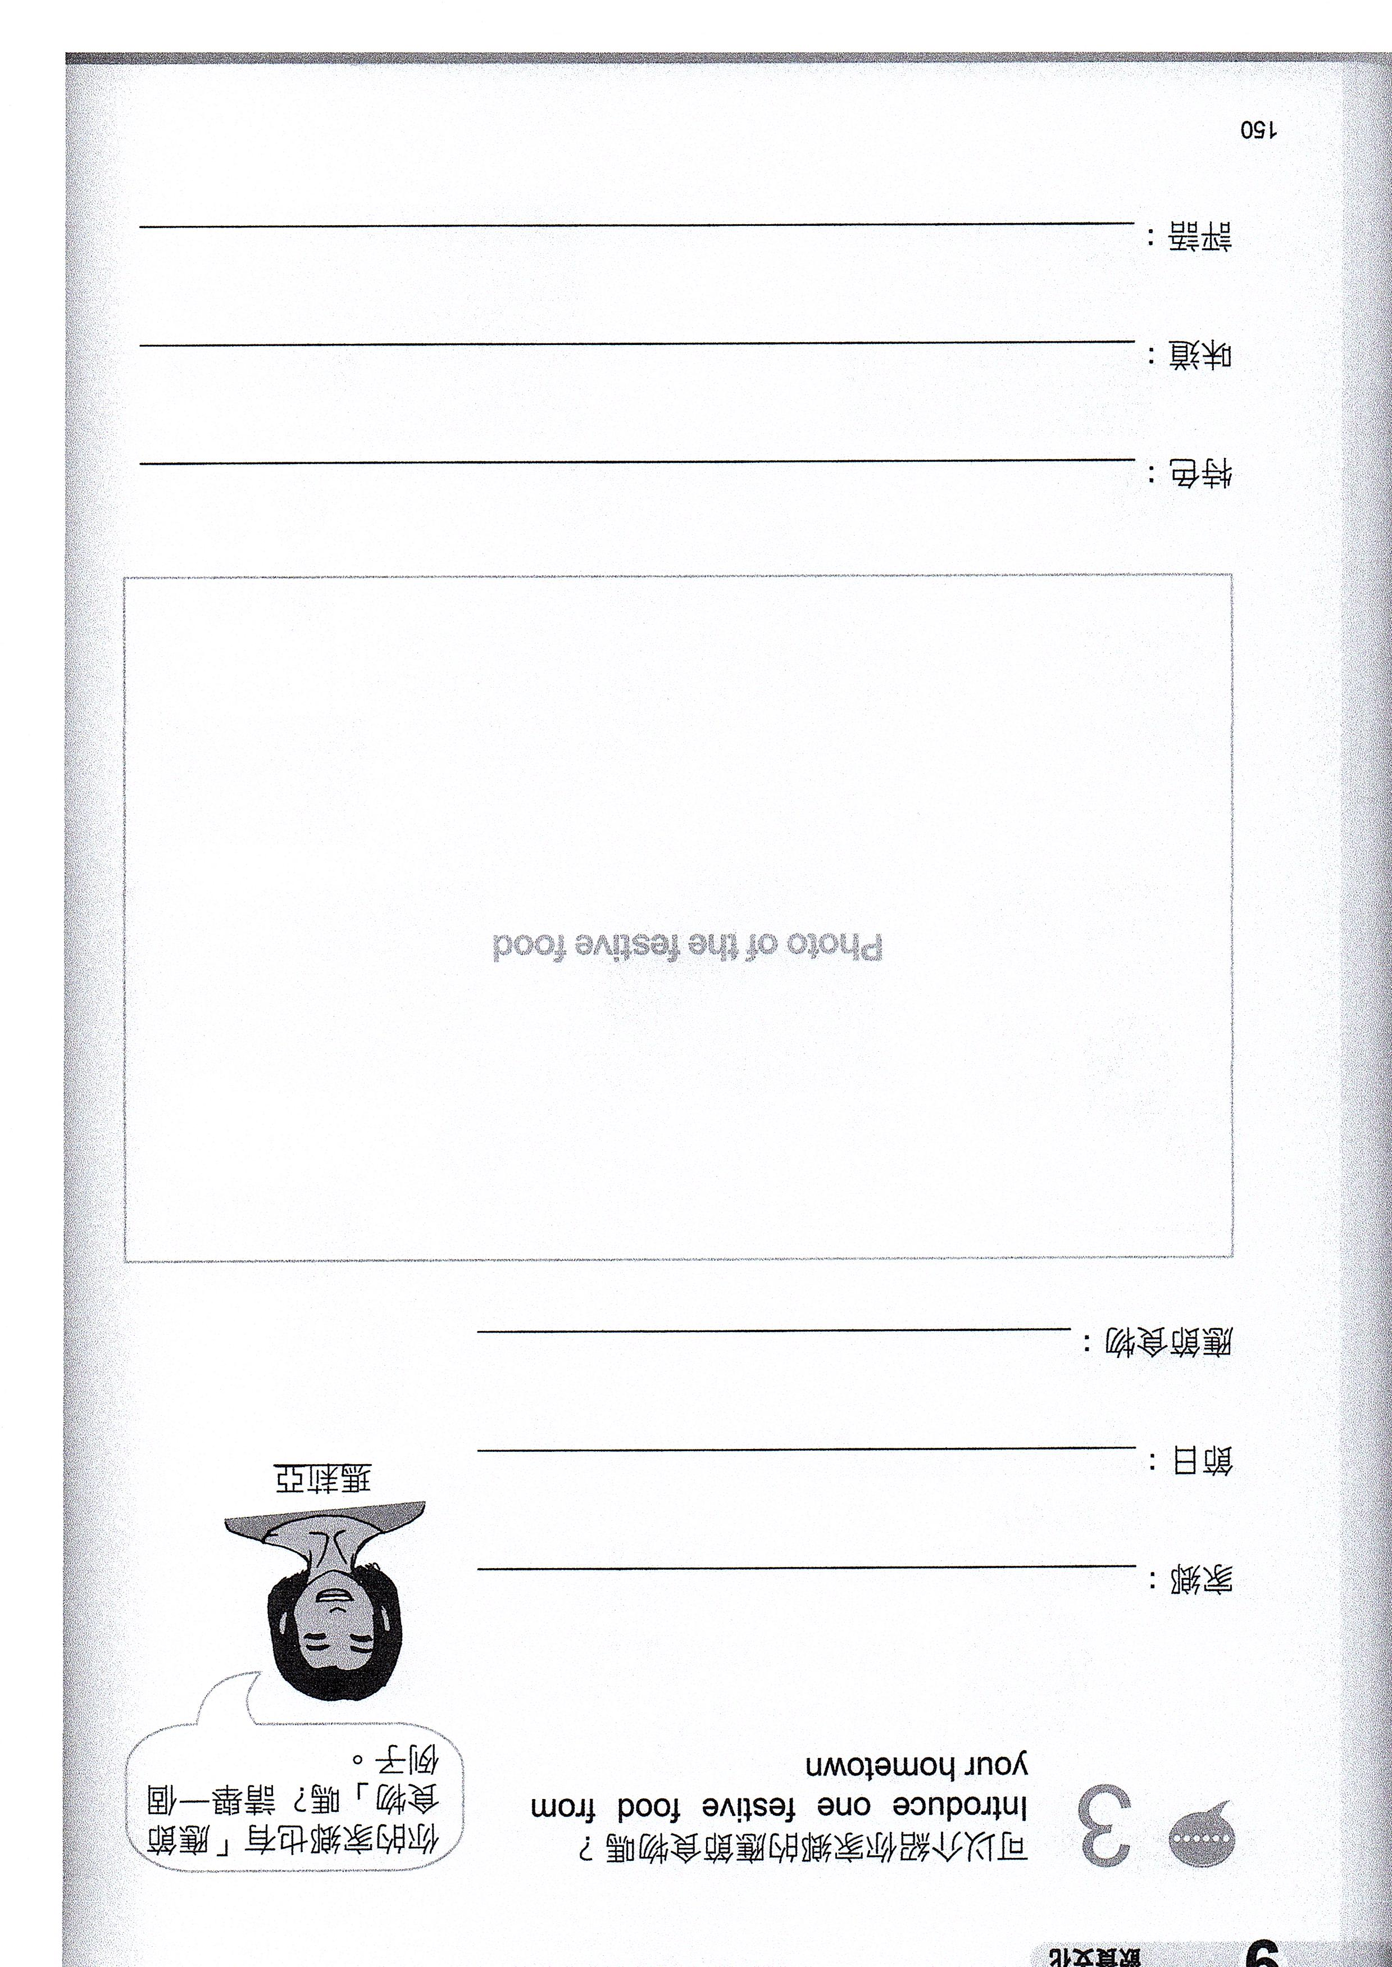

Slide 30
火的部首

Slide 31
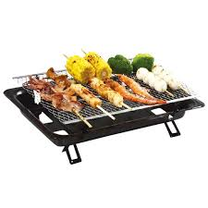
烤
燒

Slide 32
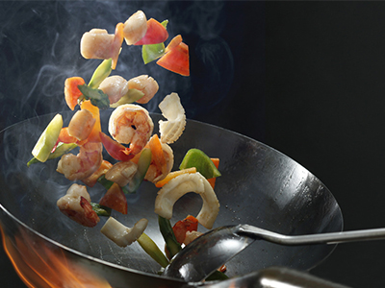
炒

Slide 33
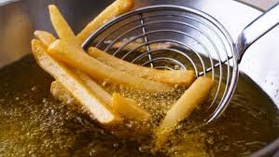
炸

Slide 34
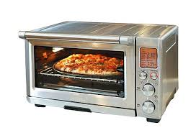
焗

Slide 35
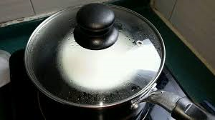
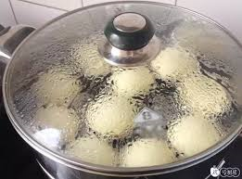
蒸

Slide 36
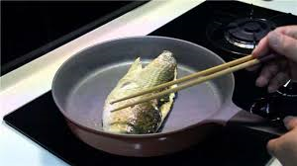
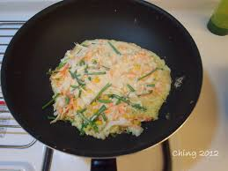
煎

Slide 37
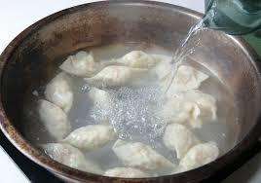
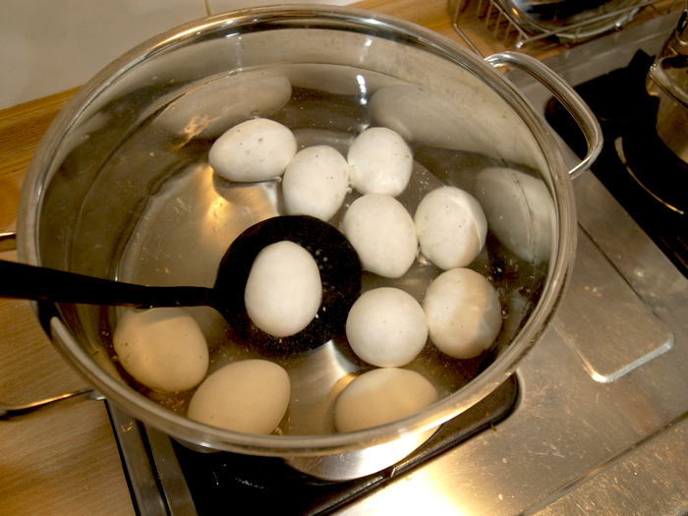
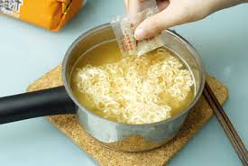
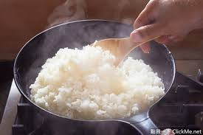
煮

Slide 38
你的國家多用那種方法烹調食物?

Slide 39
先後次序的詞語
首先
接著
然後
最後

Slide 40
短片 -- 食物製作
https://youtu.be/_AykZ-8rNNs

